Slide 1
Setting samples Hyper-Vモデル 導入手順
※本書では「Exastro IT Automation」を「ITA」、「Setting samples Hyper-Vモデル」を「Hyper-Vモデル」と記載します。
第1.0版 (ITAバージョン1.9.0/1.10.2版)
Exastro developer

Slide 2
目次
はじめに
はじめに
連携サービスとの動作確認
用語の説明
オペレーション名と仮想マシン名の関係について
Hyper-Vモデルを使う準備
ITAの準備
Hyper-Vモデルのインポート
グローバル変数管理
認証情報の設定
ファイル管理
Windows Serverの準備
テンプレートの準備
仮想ネットワークの準備

Slide 3
Hyper-Vモデルの実行
マスタ情報登録
仮想マシン名の登録
CPUコア数の登録
メモリ容量の登録
テンプレート情報の登録
仮想スイッチ名の登録
IPアドレス情報の登録
仮想ハードディスク容量の登録
処理状況
Hyper-Vモデルで仮想マシン操作
機器一覧の登録
オペレーション作成
パラメータシート登録
仮想マシン設定（仮想マシン作成）
IPアドレス設定（仮想マシン作成）
仮想ハードディスク設定（仮想マシン作成）
仮想マシン設定（仮想マシン起動/停止）
仮想マシン設定（仮想マシン削除）
Conductor実行 – 作成・起動・停止・削除
Conductor実行 – Movementスキップ
Movement実行 – IPアドレス設定・仮想ハードディスク追加
実行結果の確認

Slide 4
こんなときは？
仮想マシンのシャットダウンが失敗する場合
「Movementに作業対象ホストが登録されていません。」と出る場合

Slide 5
1. はじめに

Slide 6
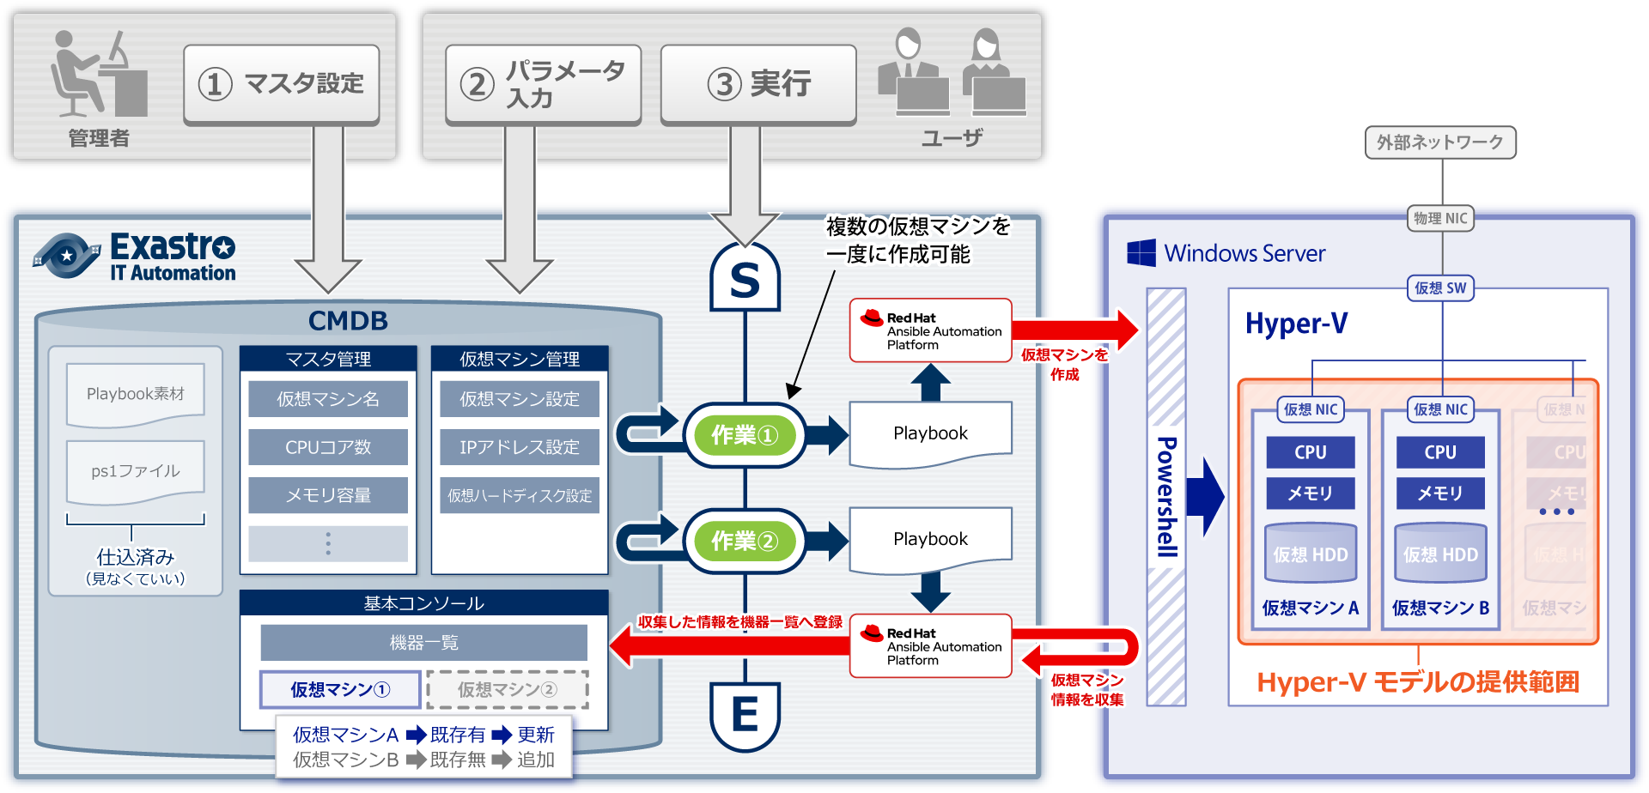
1.1 はじめに
このドキュメントは、Hyper-VモデルをITAにインポートして実行するまでの手順を記載しています。Hyper-Vモデルを使って何が出来るか知りたい方は、コミュニティサイトの 「Hyper-Vモデル概要」 をご参照ください。

Slide 7
1.2 連携サービスとの動作確認
Hyper-Vモデルは以下のバージョンでの動作確認しています。
No. | サービス名 | 利用条件
1 | Exastro IT Automation | バージョン1.9.0/1.10.2
2 | Windows Server | Windows Server 2019
3 | Hyper-V マネージャー | 10.0.17763.1
4 | PowerShell | 5.1.17763.2268

Slide 8
1.3 用語の説明
No. | 用 語 | 説 明
1 | テンプレート | 仮想マシンの作成に利用するVHDXファイルのこと

Slide 9
1.4 オペレーション名と仮想マシン名の関係について
Hyper-Vモデルでは「オペレーション名」と「仮想マシン名」を1対1の関係で管理することを想定しています。
別オペレーションで仮想マシン名を利用したい場合は、既存のレコードのオペレーション名を利用したいオペレーション名に変更するか、既存レコードを削除して追加してください。
オペレーション名：mmdd_新規参画者用①
仮想マシン名：Win10_Suzuki
仮想マシン名：Win10_Satou
・・・
オペレーション名：mmdd_動作確認用①
仮想マシン名：Win10_Tanaka
「Win10_Satou」は「mmdd_新規参画者用①」で使用されているため登録不可
仮想マシン名：Win10_Satou
メニュー名:仮想マシン設定とIPアドレス設定は別オペレーションでは登録不可 メニュー名:仮想ハードディスク設定は別オペレーションで登録が可能ですがオペレーション名と仮想マシン名を1対1の関係で管理するようにしてください。

Slide 10
2. Hyper-Vモデルを使う準備

Slide 11
2.1 ITAの準備
サーバの準備
公式ドキュメントのシステム構成／環境構築ガイド 基本編を参考にサーバを準備します。
ITAのインストール
サーバが準備出来たらInstallページを参照しながらITAをインストールします。
ITAはバージョン1.9.0/1.10.2以上をインストールしてください。

Slide 12
2.2 Hyper-Vモデルのインポート
Hyper-Vモデルの導入ファイルのダウンロード
GitHubからHyper-Vモデルの導入ファイル(.kym)をダウンロードします。
URL: https://github.com/exastro-suite/SettingSamples-ITA-HyperV/releases
ダウンロードしたファイルをITAにインポート
導入ファイルをExastroの「エクスポート/インポート」機能を使ってITAへインポートします。
「エクスポート/インポート」機能はコミュニティサイトの ITA_利用手順マニュアル エクスポート/インポート に記載されています。

Slide 13
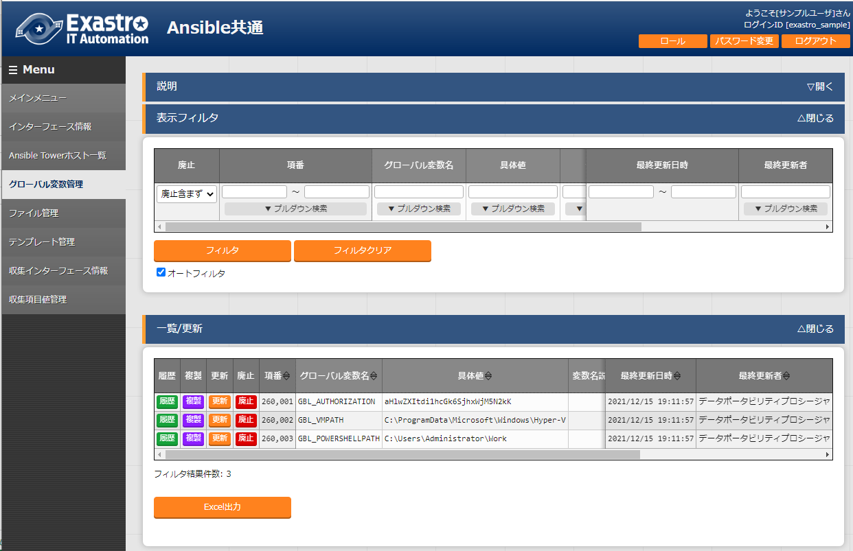
2.3 グローバル変数管理
全てのConductorで利用する共通設定（グローバル変数）
項目 | 入力内容
GBL_AUTHORIZATION | ITAへのREST時に利用する認証情報 デフォルトでは「hyper-v-api」ユーザを利用するので変更不要 ※変更方法は2.4 認証情報の設定参照
GBL_VMPATH | 仮想マシン情報を保存したいパスを入力 デフォルトで問題なければ変更不要
GBL_POWERSHELLPATH | IPアドレス設定で利用するPowershellスクリプトを一時的に置いておく作業用フォルダを入力 デフォルトで問題なければ変更不要

Slide 14
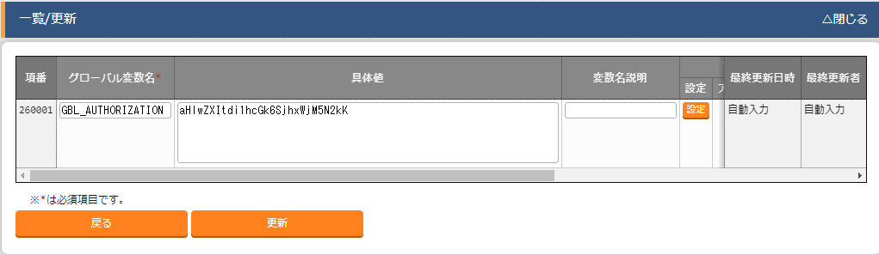
2.4 認証情報の設定
ITAへRESTする際の認証情報を変更する場合下記の手順を行います。
REST用ユーザを作成する
ロール・ユーザ紐付管理で作成したユーザと「Hyper-VモデルAPIロール」を紐づける
「ログインID」と「パスワード」を、半角コロン(:)で結合して、base64encodeする
「Ansible共通」＞「グローバル変数管理」へ移動
「グローバル変数名」が“GBL_AUTHORIZATION“のレコードの更新ボタンをクリック
「具体値」項目に手順３の値を入力して「更新」ボタンをクリック
※各手順の詳細は以下のコミュニティサイト資料をご参照ください。 - ITA利用手順マニュアル_管理コンソール - ITA利用手順マニュアル_RestAPI

Slide 15
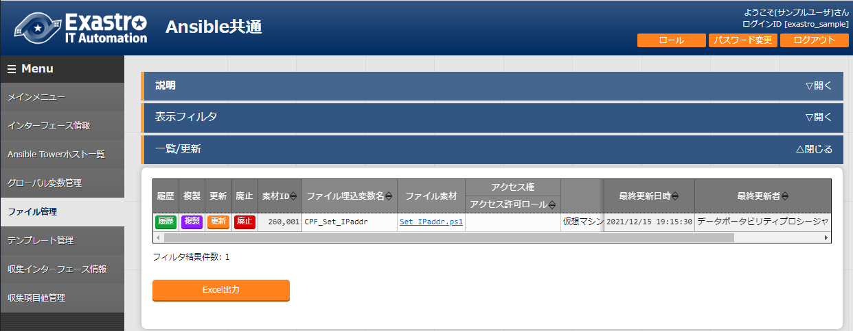
2.5 ファイル管理
IPアドレス設定で利用するPowershellスクリプトを保存しています。
ファイル変数名「CPF_Set_IPaddr」として用意しています。変更や修正はしないでください。 ※変更すると正しく動作しなくなる可能性があります。

Slide 16
2.6 Windows Serverの準備
ITAはHyper-Vマネージャが動作するWindows ServerにWinRM(ポート番号はデフォルトだと5985)で接続できる環境が必要です。
そのため、Windows Server側でWindowsリモート管理(WinRM)を有効にする必要があります。
コミュニティサイトのFAQより抜粋
Q：Ansible から Windows サーバへの接続ができない。
A：Windows サーバで Powershell を管理者権限で起動し、下記の各コマンドを実施して下さい。
C:\User\User> Enable-PSRemoting -Force ↓ C:\User\User> Set-NetConnectionProfile -InterfaceAlias (Get-NetConnectionProfile - IPv4Connectivity Internet).InterfaceAlias -NetworkCategory Private ↓ C:\User\User> winrm set winrm/config/service/auth '@{Basic="true"}' ↓ C:\User\User> winrm set winrm/config/service '@{AllowUnencrypted="true"}'
また、Ansible-Legacy/Roleを利用する場合は、機器一覧とMovement一覧のWinRM接続を「●」にして下さい。

Slide 17
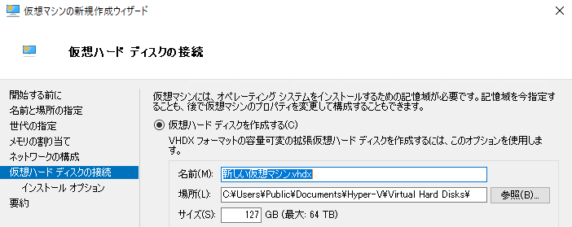
2.7 テンプレートの準備
Hyper-Vモデルでは、テンプレートとして用意したVHDXファイルを元に仮想マシンを作成しています。
新しくテンプレートを用意する場合の一例は以下の通りです。
テンプレート保存先を作成（仮想マシン作成で作成された場所をそのまま利用する場合不要）
Hyper-Vマネージャ上で手動で仮想マシンを作成を実施
仮想マシンにログインし、初期設定などを実施 ※Windowsの場合、ここで「Sysprep」を実施することをお勧めします
作成されたVHDXファイルをテンプレート置き場にコピー
テンプレートとして作成された仮想マシンを削除（残す場合不要）
ここで指定されたフォルダ配下にVHDXファイルが作成される

Slide 18
2.8 仮想ネットワークの準備
Hyper-Vモデルでは、利用したい既存の仮想ネットワークを選択するため事前に仮想ネットワークの設定を行う必要があります。
作成方法は公式のドキュメント等を参照ください。

Slide 19
3. Hyper-Vモデルの実行

Slide 20
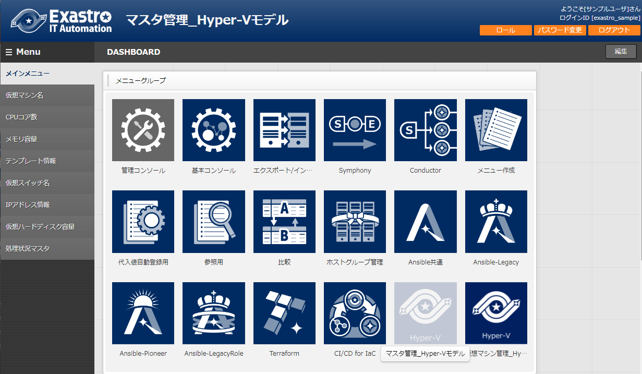
3.1 マスタ情報登録
Hyper-Vモデルでは、パラメータシートへの入力にプルダウン選択するよう設定されています。
一般ユーザが仮想マシン操作を実行する際に入力ミスが起こらないようにするためです。
プルダウンで選択するための元データは「マスタ管理_Hyper-Vモデル」メニューグループに登録されています。
管理者はWindows Serverのスペックに合わせてこれらのマスタを変更してください。

Slide 21
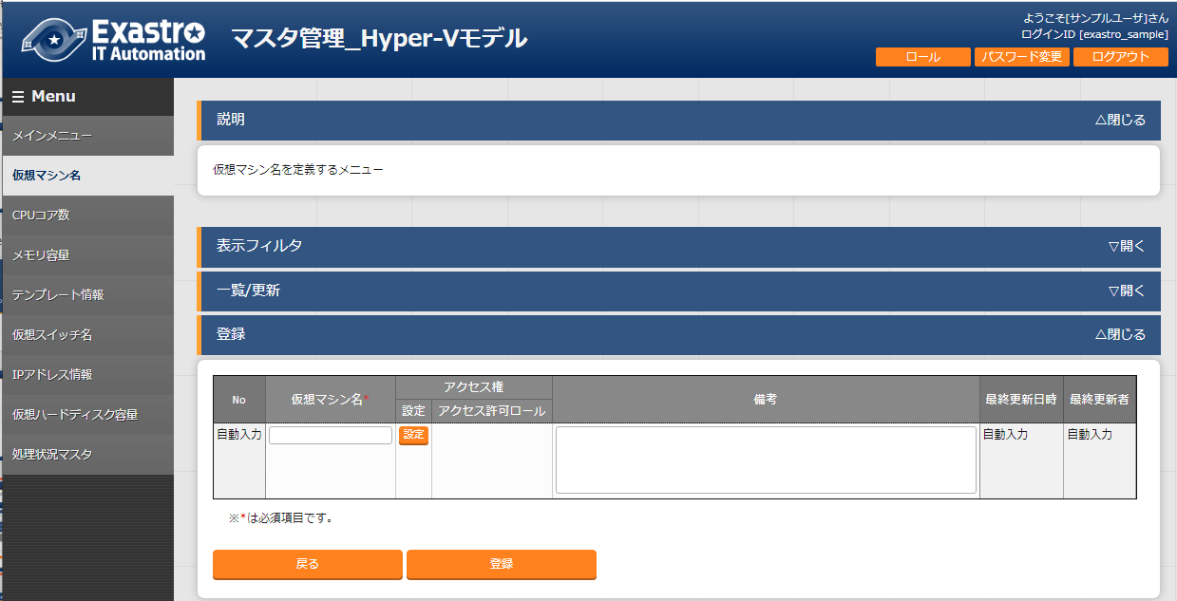
3.1.1 仮想マシン名の登録
「仮想マシン名」メニューに作成したい仮想マシンの名前を登録します。
項目 | 入力内容
仮想マシン名 | 作成したい仮想マシン名 ※[最大長]128バイト

Slide 22
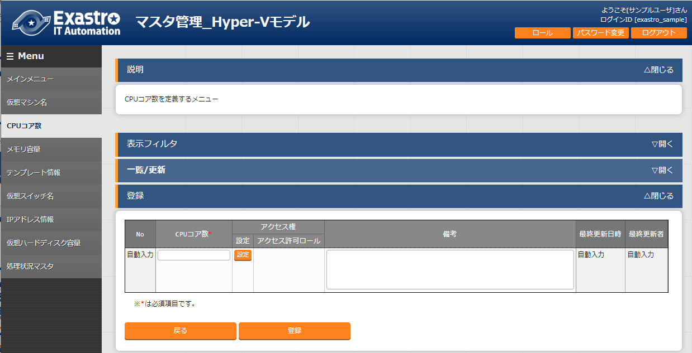
3.1.2 CPUコア数の登録
「CPUコア数」メニューに仮想マシンに設定するCPUコア数を登録します。
項目 | 入力内容
CPUコア数 | 仮想マシンに設定するコア数 ※[最小値]1～[最大値]256

Slide 23
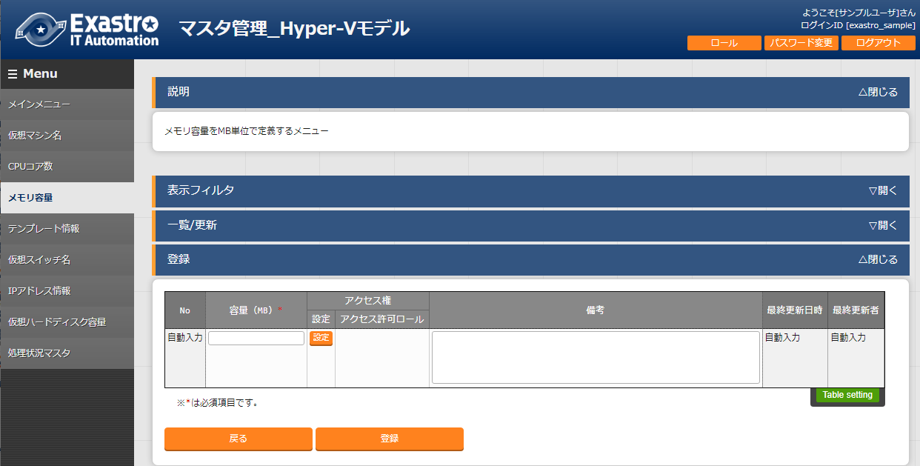
3.1.3 メモリ容量の登録
「メモリ容量」メニューに仮想マシンに設定するメモリ容量を登録します。
項目 | 入力内容
容量（MB） | 仮想マシンに設定するメモリ容量。 単位はメガバイト。 ※[最小値]1～[最大値]12582912(12T)

Slide 24
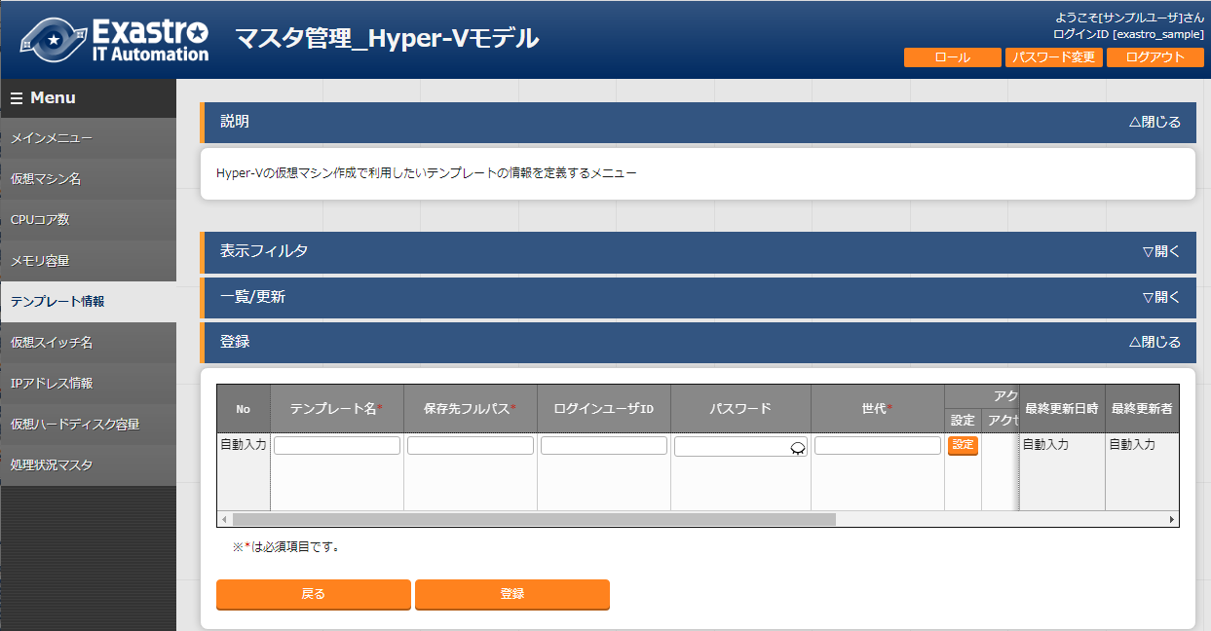
3.1.4 テンプレート情報の登録
「テンプレート情報」メニューに仮想マシン作成時に利用するテンプレートの名前や保存先等のデータを登録します。
項目 | 入力内容
テンプレート名 | 仮想マシン作成に利用するテンプレート名 ※[最大長]128バイト
保存先フルパス | 仮想マシン作成に利用するテンプレートが保存されている場所のフルパス ※[最大長]782バイト
ログインユーザID | テンプレートに設定されているログインユーザID ※[最大長]30バイト
パスワード | テンプレートに設定されているログインパスワード ログインユーザIDを入力した場合は必須 ※[最大長]128バイト
世代 | テンプレートで利用しているファームウェアによって選択 ※BIOS：1 UEFI：2

Slide 25
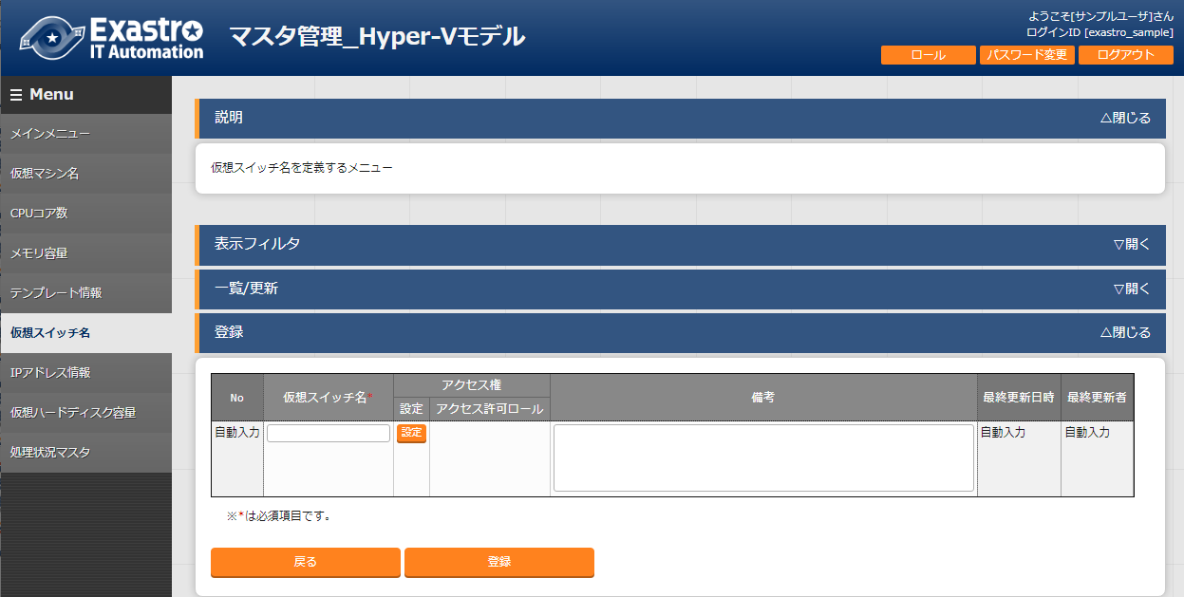
3.1.5 仮想スイッチ名の登録
「仮想スイッチ名」メニューに仮想マシンに設定する仮想スイッチ名を登録します。
項目 | 入力内容
仮想スイッチ名 | 仮想マシンに設定する仮想スイッチ名 ※[最大長]767バイト

Slide 26
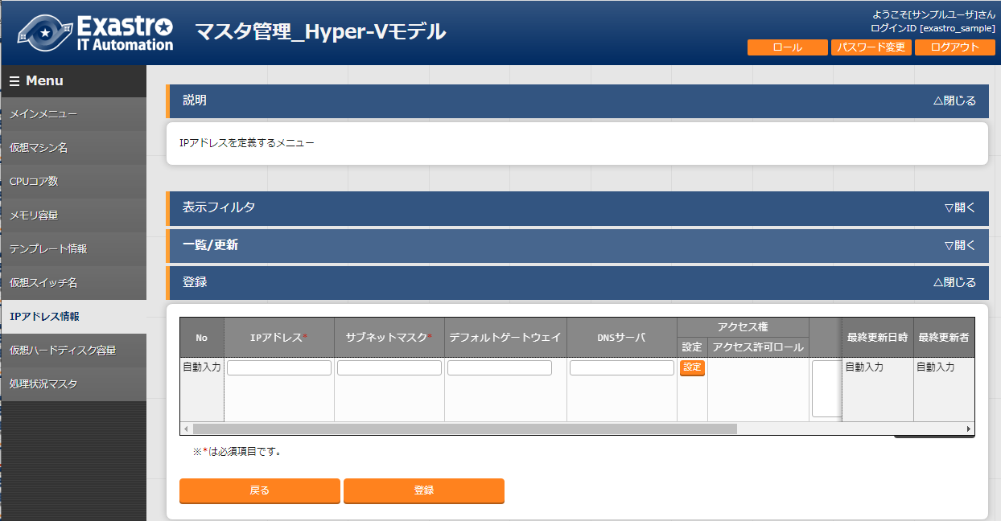
3.1.6 IPアドレス情報の登録
「IPアドレス情報」メニューに仮想マシンに設定するIPアドレス情報を登録します。
登録時に各項目の整合を取っていませんので、登録の際はご注意ください。
項目 | 入力内容
IPアドレス | 仮想マシンに設定するIPアドレス 172.10.1.1の様な形式で入力 ※[最大長]15バイト
サブネットマスク | IPアドレスのサブネットマスク 172.10.1.1の様な形式で入力 ※[最大長]15バイト
デフォルトゲートウェイ | IPアドレスのデフォルトゲートウェイ 172.10.1.1の様な形式で入力 ※[最大長]15バイト
DNSサーバ | IPアドレスのDNSサーバ 172.10.1.1の様な形式で入力 ※[最大長]15バイト

Slide 27
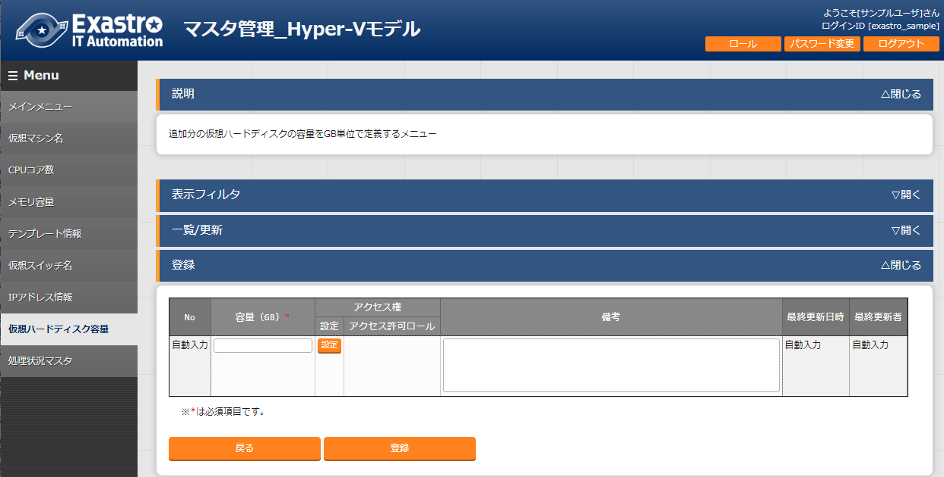
3.1.7 仮想ハードディスク容量の登録
「仮想ハードディスク容量」メニューに仮想マシンに設定する仮想ハードディスクの容量を登録します。
項目 | 入力内容
容量（GB） | 仮想マシンに追加する仮想ハードディスクの容量 単位はギガバイト ※[最小値]1～[最大値]51200(50T)

Slide 28
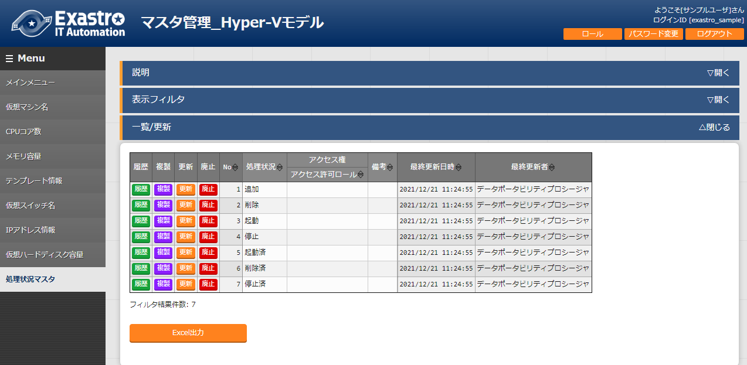
3.1.8 処理状況
対象レコードの処理状況を定義しています。
デフォルトで登録されているMovementで利用しているため変更しないで下さい。
項目 | 入力内容
処理状況 | 対象レコードの処理状況 変更不可

Slide 29
3.2 Hyper-Vモデルで仮想マシン操作
ここからはHyper-Vモデルを使って、実際に仮想マシンを操作していきます。
まず、仮想マシンを操作するための一連の流れを以下に記載します。
機器一覧の登録
Hyper-Vマネージャーが動作するWindowsホストマシンの基本情報を登録します
オペレーション作成
仮想マシン操作のためのオペレーションを作成します
パラメータシート登録
仮想マシン操作毎にパラメータシートを登録します
Conductor/Movementの実行
ConductorもしくはMovementを実行して仮想マシンを操作します
仮想マシン操作 | 操作の実行
作成 | Conductor
起動 | Conductor
停止 | Conductor
削除 | Conductor
IPアドレス設定 | Movement
仮想ハード ディスク追加 | Movement

Slide 30
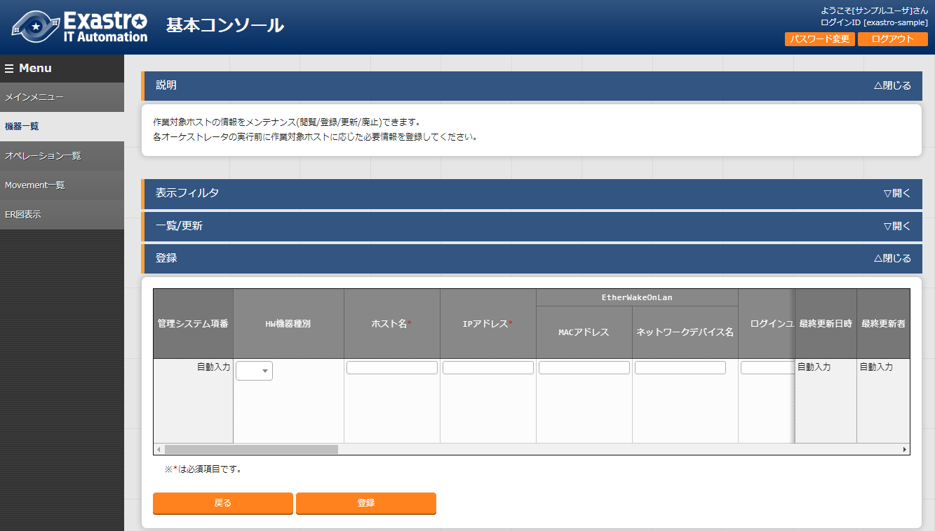
3.2.1 機器一覧の登録
機器一覧にHyper-Vマネージャへの接続情報を登録します。
各項目の細部については、ITA利用手順マニュアルをご参照ください。
項目 |  |  | 入力内容
ホスト名 |  |  | Hyper-Vマネージャのホスト名
IPアドレス |  |  | Hyper-VマネージャのIPアドレス
ログインユーザID |  |  | Hyper-VマネージャのログインユーザID
ログインパスワード |  |  | Hyper-Vマネージャのログインパスワード
Ansible利用情報/ Legacy/Role利用情報 | 認証方法 |  | Hyper-Vマネージャへのログイン方法 例) WinRMを使う場合はパスワード認証(winrm)
 | Wi nRM接続情報 | ポート 番号 | Hyper-VマネージャへWinRM接続する際のポート番号 ※未入力の場合はデフォルト(5985)
 |  | サーバー 証明書 | WinRM 接続ポートで https のポート番号を指定した場 合にサーバﾞ証明書を入力します。 ※サーバ証明書の認証を省く場合、インベントリファイル 追加オプションに下記を追記して下さい。 ansible_winrm_server_cert_validation: ignore

Slide 31
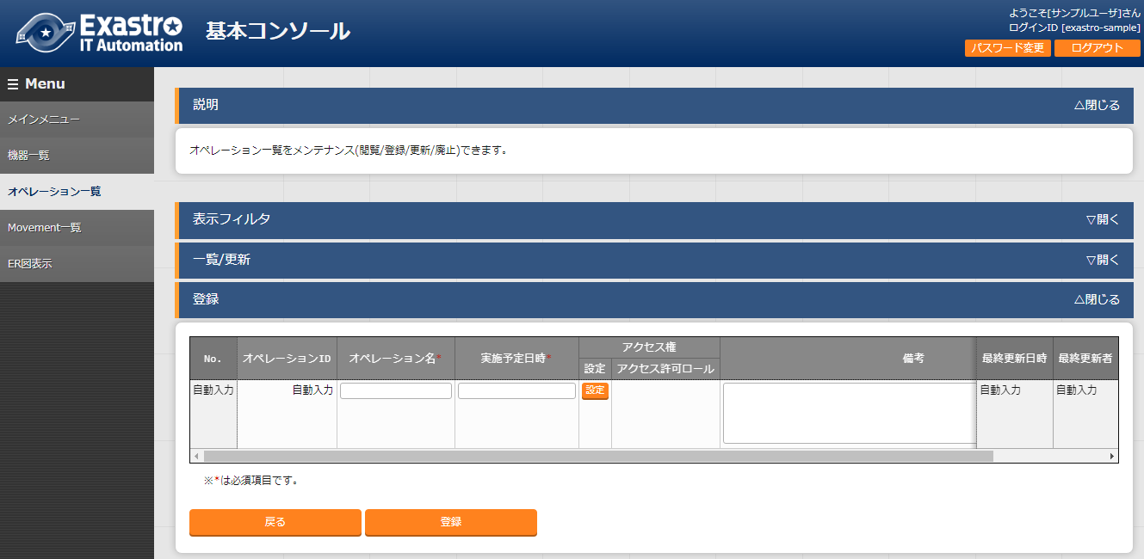
3.2.2 オペレーション作成
仮想マシンを操作するためのオペレーションを作成します。
1.4 オペレーション名と仮想マシン名の関係についてを参考にしてオペレーションを作成してください。
項目 | 入力内容
オペレーション名 | 仮想マシンを操作する際の任意のオペレーション名
実施予定日時 | オペレーションの実施予定日時 ※ここで指定した日付で実際に処理が実行されるわけで はありません。

Slide 32
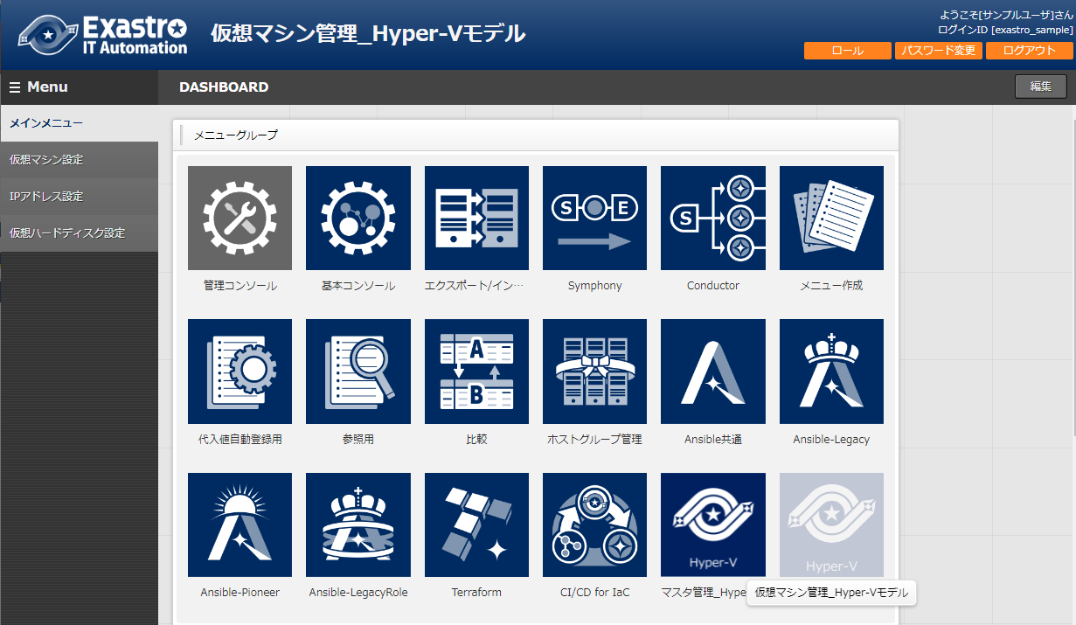
3.2.3 パラメータシート登録
ここからは仮想マシン管理に必要なパラメータを入力していきます。
「仮想マシン管理_Hyper-Vモデル」メニューグループに必要なメニューが登録されています。

Slide 33
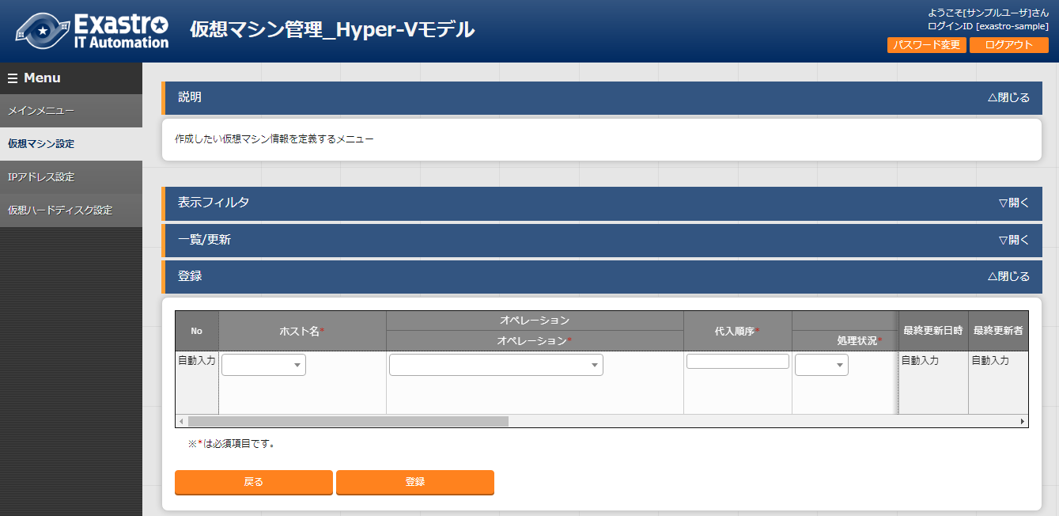
3.2.3.1 仮想マシン設定（仮想マシン作成）
作成したい仮想マシンの情報を登録します。
項目 |  | 入力内容
ホスト名 |  | 仮想マシンを作成したいHyper-Vマネージャ名
オペレーション |  | 仮想マシンを操作する際の任意のオペレーション名
パラメータ | 処理状況 | 「追加」
 | 仮想マシン名 | 追加したい仮想マシン名
 | CPUコア数 | 使用したいCPUコア数
 | メモリ容量(MB) | 使用したいメモリ容量をMB単位で
 | テンプレート名 | 使用したいテンプレート名
 | 仮想スイッチ名 | 使用したい仮想スイッチ名

Slide 34
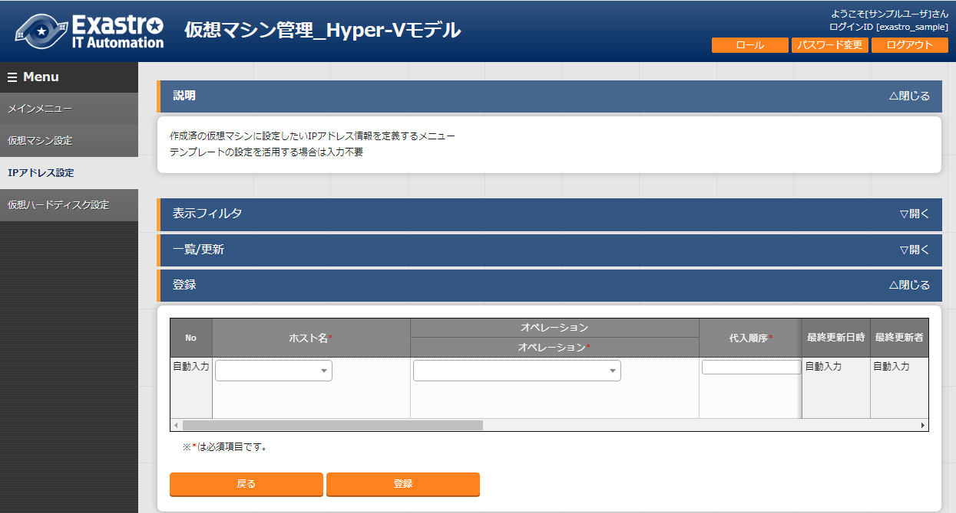
3.2.3.2 IPアドレス設定（仮想マシン作成）
仮想マシンに追加したい仮想ハードディスクの情報を登録します。
※テンプレートの設定をそのまま利用する場合は登録不要ですが、 その場合3.2.5 Conductor実行 – Movementをスキップの手順を行ってください。
項目 |  | 入力内容
ホスト名 |  | 仮想マシンを作成したいHyper-Vマネージャ名
オペレーション |  | 仮想マシンを操作する際の任意のオペレーション名
パラメータ | 処理状況 | 「追加」
 | 仮想マシン名 | 追加したい仮想マシン名
 | IPアドレス自動設定(DHCP) | 自動設定を利用する場合：Yes 自動設定を利用しない場合：No or ブランク
 | IPアドレス | 使用したいIPアドレス ※IPアドレス自動設定(DHCP)がYesの場合は無視されます。
 | サブネットマスク | IPアドレスを選ぶと自動で選択されます。
 | デフォルトゲートウェイ | IPアドレスを選ぶと自動で選択されます。
 | DNSサーバ | IPアドレスを選ぶと自動で選択されます。

Slide 35
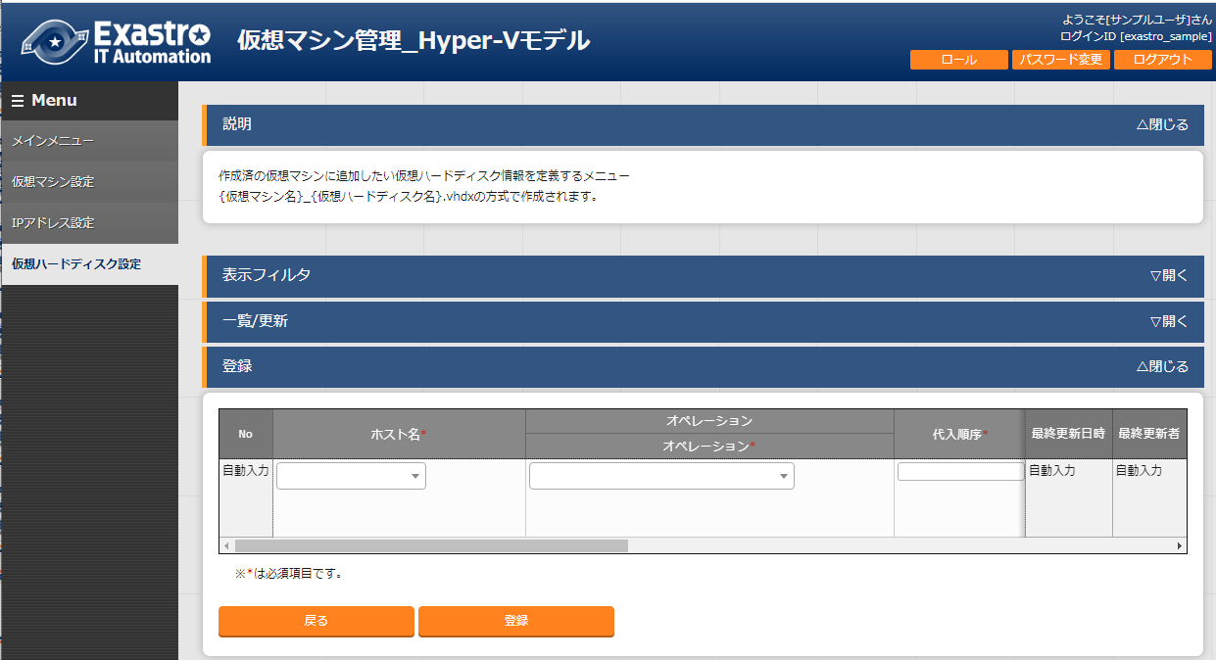
3.2.3.3 仮想ハードディスク設定（仮想マシン作成）
仮想マシンに追加したい仮想ハードディスクの情報を登録します。
※テンプレートの設定をそのまま利用する場合は登録不要ですが、 その場合3.2.5 Conductor実行 – Movementをスキップの手順を行ってください。
項目 |  | 入力内容
ホスト名 |  | 仮想マシンを作成したいHyper-Vマネージャ名
オペレーション |  | 仮想マシンを操作する際の任意のオペレーション名
パラメータ | 処理状況 | 「追加」
 | 仮想マシン名 | 追加したい仮想マシン名
 | 仮想ハードディスク名 | 対象の仮想マシンに追加したい仮想ハードディスク名を入力 ※[最大長]128バイト
 | 仮想ハードディスク容量(GB) | 使用したいハードディスク容量

Slide 36
3.2.3.4 仮想マシン設定（仮想マシン起動/停止）
起動/停止させたい仮想マシンの処理状況を「起動」もしくは「停止」に変更します。
項目 |  | 入力内容
ホスト名 |  | 仮想マシンを作成したいHyper-Vマネージャ名
オペレーション |  | 仮想マシンを操作する際の任意のオペレーション名
パラメータ | 処理状況 | 「起動」/「停止」
 | 仮想マシン名 | 仮想マシン名
 | CPUコア数 | 起動/停止ではこのパラメータを利用しません
 | メモリ容量(MB) | 起動/停止ではこのパラメータを利用しません
 | テンプレート名 | 起動/停止ではこのパラメータを利用しません
 | 仮想スイッチ名 | 起動/停止ではこのパラメータを利用しません

Slide 37
3.2.3.5 仮想マシン設定（仮想マシン削除）
削除したい仮想マシンの処理状況を「削除」に変更します。
項目 |  | 入力内容
ホスト名 |  | 仮想マシンを作成したいHyper-Vマネージャ名
オペレーション |  | 仮想マシンを操作する際の任意のオペレーション名
パラメータ | 処理状況 | 「削除」
 | 仮想マシン名 | 仮想マシン名
 | CPUコア数 | 起動/停止ではこのパラメータを利用しません
 | メモリ容量(MB) | 起動/停止ではこのパラメータを利用しません
 | テンプレート名 | 起動/停止ではこのパラメータを利用しません
 | 仮想スイッチ名 | 起動/停止ではこのパラメータを利用しません

Slide 38
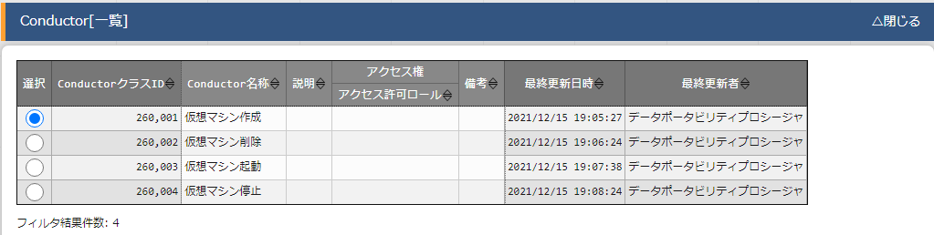
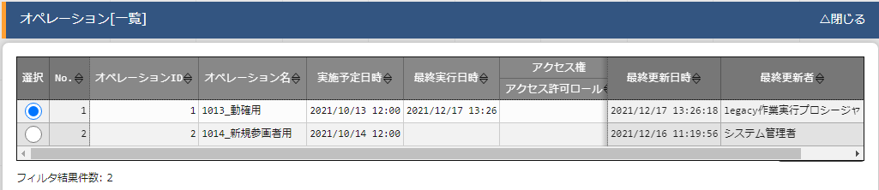
3.2.4 Conductor実行 – 作成・起動・停止・削除
登録したオペレーションとConductorを組み合わせてConductorを実行します。
詳細は下記のコミュニティサイトの利用手順マニュアルをご確認ください。
Exastro-ITA_利用手順マニュアル_Conductor.pdf (exastro-suite.github.io)

Slide 39

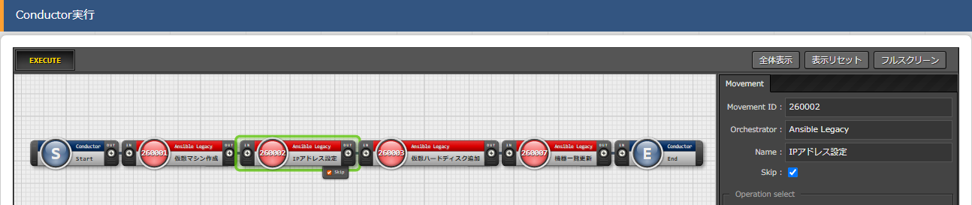
3.2.5 Conductor実行 – Movementをスキップ
「メニュー名:IPアドレス設定」と「メニュー名:仮想ハードディスク設定」において、レコードを追加しない場合、下記手順でMovementをSkipさせる必要があります。
Conductor作業実行メニュー内のConductor実行から該当のMovementをクリック
項目「Skip」にチェックを入れる
該当Movementの下に「 」が表示されていることを確認
実行ボタンをクリック
メニュー名 | Movement名
IPアドレス設定 | IPアドレス設定
仮想ハードディスク設定 | 仮想ハードディスク追加

Slide 40
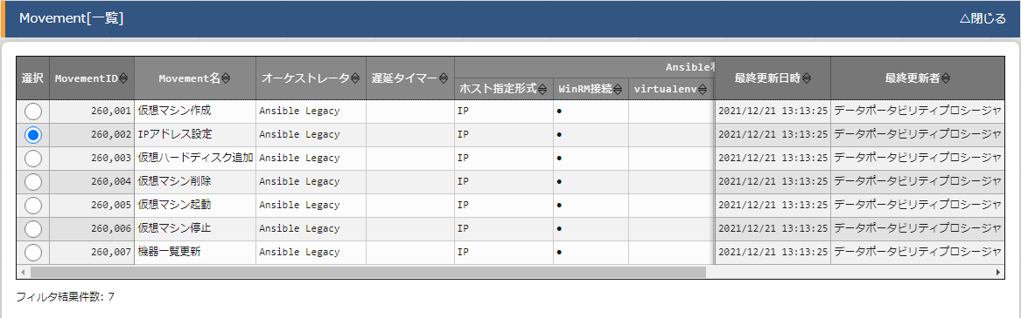
3.2.6 Movement実行 – IPアドレス設定・仮想ハードディスク追加
IPアドレス設定と仮想ハードディスク追加はそれぞれ単独で動作させることが可能です。 設定値に関しては下記スライドを参照してください。
パラメータシート登録 – 仮想マシン作成（IPアドレス設定）
パラメータシート登録 – 仮想マシン作成（仮想ハードディスク設定）
実行方法は下記のコミュニティサイトの利用手順マニュアルをご確認ください。
Exastro-ITA_利用手順マニュアル_Ansible-driver.pdf (exastro-suite.github.io)

Slide 41
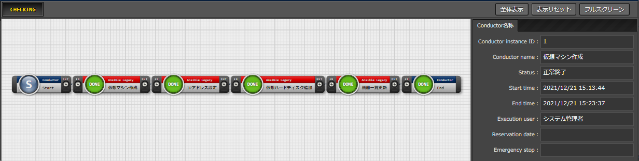
3.3 実行結果の確認（1/2）
まずConductor実行画面で正しく終了したことを確認します。
例：「仮想マシン作成」
「Status:正常終了」となっていることを確認
それ以外の場合は途中で失敗しているので、Movementをクリックして詳細を確認してください。

Slide 42
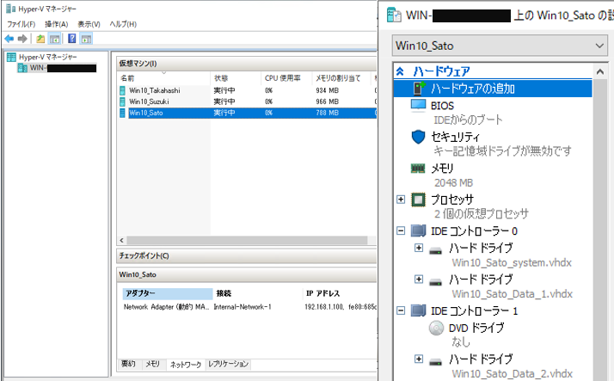
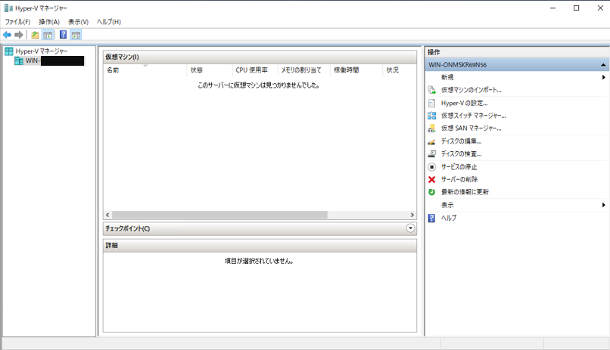
3.3 実行結果の確認（2/2）
次にHyper-Vマネージャーから想定した通りに仮想マシンが設定されていることを確認します。
例：「仮想マシン作成」
仮想マシンの設定がITAに登録した通りとなっていることを確認
なっていない場合、実行したConductorの詳細を確認してエラーなどがないか確認してください。

Slide 43
こんなときは？

Slide 44
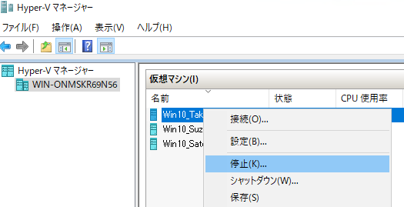
4.1 仮想マシンのシャットダウンが失敗する場合
仮想マシンのシャットダウンに失敗した場合、下記手順で実行することで成功する場合があります。
①Hyper-Vマネージャー上の対象仮想マシン名で右クリック ⇒ 停止(K)をクリック
②再度Conductorを実行
停止をした場合、起動時に予期せぬシャットダウンによる注意画面が出ている場合があります。
このような事象が発生した場合、一度仮想マシンを起動して正常に起動したことを確認した上で、Conductorを再実行してみてください。 削除の場合は停止状態で再実行して問題ありません。

Slide 45
4.2 「Movementに作業対象ホストが登録されていません。」と出る場合
Movementに紐づいているメニュー(パラメータシート)にレコードが登録されていない可能性があります。
以下のMovement/メニュー紐づけ表を参考に、メニューにレコードが登録されているか確認してみてください。
Movement名 | メニュー名(パラメータシート)
仮想マシン作成 | 仮想マシン設定
IPアドレス設定 | IPアドレス設定
仮想ハードディスク追加 | 仮想ハードディスク設定
Movement名「IPアドレス設定」と「仮想ハードディスク追加」に関しては、 3.2.5 Conductor実行 – Movementをスキップに記載の手順でSkipさせることも可能です。

